Slide 1
KEBIJAKAN PENGEMBANGAN PROFESI GURU
Oleh
DR. SUNYONO, M.Si., Dkk.
(DOSEN FKIP UNIVERSITAS LAMPUNG)
BAHAN TAYANGAN
MATERI KPPG – PLPG 2016
SUBRAYON 107 UNIVERSITAS LAMPUNG
BANDAR LAMPUNG

Slide 2
UU No. 14 Tahun 2005: guru adalah pendidik profesional dengan tugas utama mendidik, mengajar, membimbing, mengarahkan, melatih, menilai, dan mengevaluasi peserta didik pada pendidikan anak usia dini jalur pendidikan formal, pendidikan dasar, dan pendidikan menengah.

Slide 3
Implikasi dari UU No. 14 Tahun 2005: guru harus menjalani proses sertifikasi untuk mendapatkan Sertifikat Pendidik. Guru yang diangkat sejak diundangkannya UU ini, menempuh program sertifikasi guru dalam jabatan, yang diharapkan bisa tuntas sampai dengan tahun 2015.

Slide 4
Apakah makna profesional itu ?
Istilah profesional (KBBI, 2003)
1. bersangkutan dng profesi;
2. memerlukan kepandaian khusus untuk
menjalankannya
3. mengharuskan adanya pembayaran
untuk melakukannya (lawan amatir)

Slide 5
Kompetensi
Memahami kebijakan umum pembinaan dan pengembangan profesi guru.
Memahami esensi, prinsip, jenis program pengembangan keprofesian guru secara berkelanjutan, serta uji kompetensi guru dan dampak ikutanya.
Memahami makna, persyaratan, prinsip-prinsip, tahap-tahap pelaksanaan, dan konversi nilai penilaian kinerja guru.

Slide 6
Kompetensi
Memahami esensi dan ranah pembinaan dan pengembangan guru, khususnya berkaitan dengan keprofesian dan karir.
Memahami konsep, prinsip atau asas, dan jenis-jenis penghargaan dan perlindungan kepada guru, termasuk kesejahteraannya.
Memahami dan mampu mengaplikasikan esensi etika profesi guru dalam pelaksanaan proses pendidikan dan pembelajaran secara profesional, baik di kelas, di luar kelas, maupun di masyarakat.

Slide 7
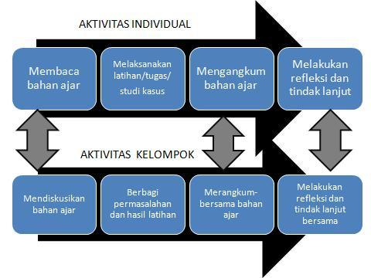

Slide 8
KEBIJAKAN UMUM PEMBINAAN DAN PENGEMBANGAN GURU
Pada tahun 2012 dst. pembinaan dan pengembangan profesi guru harus dilakukan secara simultan, yaitu menyinergikan dimensi analisis kebutuhan, penyediaan, rekruitmen, seleksi, penempatan, redistribusi, evaluasi kinerja, pengembangan keprofesian berkelanjutan, pengawasan etika profesi, dsb.

Slide 10
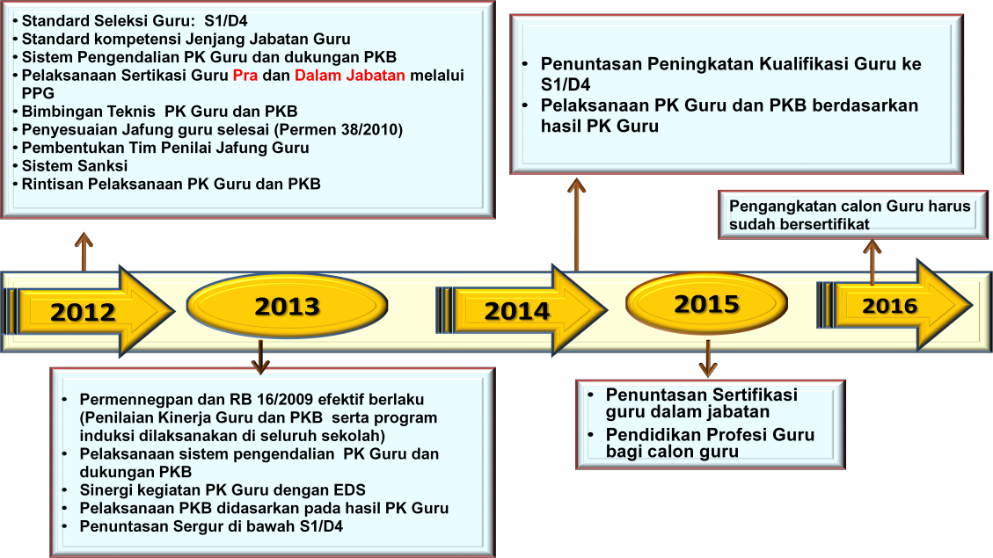

Slide 11
Mewujudkan guru profesional
(1) penyediaan guru berbasis
perguruan tinggi,
(2) induksi guru pemula berbasis
sekolah,
(3) profesionalisasi guru berbasis
prakarsa institusi, dan
(4) profesionalisasi guru berbasis
individu atau menjadi guru madani.

Slide 12
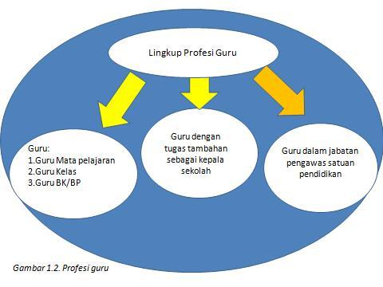
Alur Pengembangan Profesi dan Karir

Slide 13
Pengembangan profesi dan karir diarahkan untuk meningkatkan kompetensi dan kinerja guru dalam rangka pelaksanaan proses pendidikan dan pembelajaran di kelas dan di luar kelas.

Slide 14
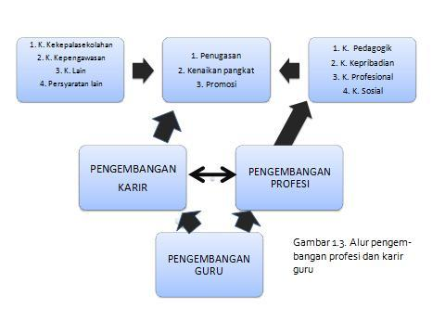

Slide 15
Inisiatif meningkatkan kompetensi dan profesionalitas ini harus sejalan dengan upaya untuk memberikan penghargaan, peningkatan kesejahteraan dan perlindungan terhadap guru.

Slide 16
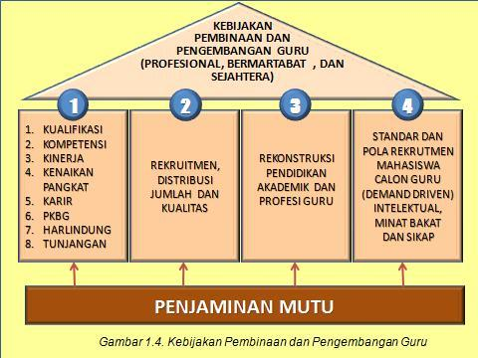
Kebijakan Pembinaan dan Pengembangan

Slide 17
Kebijakan Pemerataan Guru
Hingga kini masih muncul kesenjangan pemerataan guru antarsatuan pendidikan, antarjenjang, dan antarjenis pendidikan, antarkabupaten/kota, dan antarprovinsi. Hal tersebut menunjukkan betapa rumitnya persoalan yang berkaitan dengan penataan dan pemerataan guru di negeri tercinta ini.

Slide 18
Kebijakan Pemerataan Guru
Pemerintah berupaya mencari solusi terbaik untuk memecahkan persoalan rumitnya penataan dan pemerataan guru tersebut dengan menetapkan Peraturan Bersama Lima Menteri, yaitu Mendiknas, Menneg PAN dan RB, Mendagri, Menkeu, dan Menag tentang Penataan dan Pemerataan Guru Pegawai Negeri Sipil.

Slide 19
Kebijakan Pemerataan Guru
Peraturan ini ditandatangani tanggal 3 Oktober 2011 dan mulai efektif tanggal 2 Januari 2012. Dalam peraturan bersama ini antara lain dinyatakan, bahwa untuk menjamin pemerataan guru antarsatuan pendidikan, antarjenjang, dan antarjenis pendidikan, antarkabupaten/kota, dan/atau antarprovinsi dalam upaya mewujudkan peningkatan dan pemerataan mutu pendidikan formal secara nasional dan pencapaian tujuan pendidikan nasional, guru pegawai negeri sipil dapat dipindahtugaskan pada satuan pendidikan di kabupaten/kota, dan provinsi lain.

Slide 20
PENINGKATAN KOMPETENSI
Esensi Peningkatan Kompetensi
Prinsip-Prinsip Peningkatan Kompetensi dan Karir
- Secara Umum
- Secara khusus

Slide 21
Secara umum
Demokratis dan berkeadilan serta tidak diskriminatif
Satu kesatuan yang sistemik
Proses pembudayaan dan pemberdayaan
Keteladanan, kemauan, dan kreativitas guru dalam proses pembelajaran.
Pemberdayaan semua komponen masy.

Slide 22
Secara khusus
Ilmiah
Relevan
Sistematis
Konsisten
Aktual dan kontekstual
Fleksibel
Demokratis

Slide 23
Secara khusus
Obyektif
Komprehensif
Memandirikan
Profesional
Bertahap
Berjenjang
Berkelanjutan

Slide 24
Secara khusus
Akuntabel
Efektif
Efisien

Slide 25
Jenis program
Pendidikan dan pelatihan
- Inhouse training (IHT).
- Magang
- kemitraan sekolah
- belajar jarak jauh
- Pelatihan berjenjang dan pelatihan
khusus

Slide 26
Jenis program
- Kursus singkat di LPTK atau lembaga
pendidikan lainnya
- Pembinaan internal oleh sekolah
- Pendidikan lanjut

Slide 27
Jenis program
Kegiatan Selain Pendidikan dan Pelatihan
- Diskusi masalah pendidikan
- Seminar
- workshop
- penelitian
- penulisan buku/bahan ajar

Slide 28
- Pembuatan media pembelajaran
- Pembuatan karya teknologi/karya
seni

Slide 29
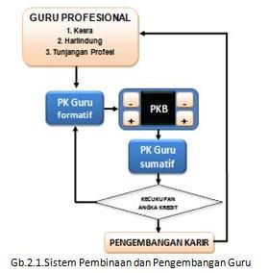
Pengembangan Keprofesian Berkelanjutan (PKB)
Kecukupan Angka Kredit

Slide 30
Pengembangan Keprofesian Berkelanjutan (PKB)

Slide 31
Pengembangan Keprofesian Berkelanjutan (PKB)
Dalam Permenneg PAN dan RB Nomor 16 tahun 2009, terdapat tiga unsur kegiatan guru dalam PKB yang dapat dinilai angka kreditnya, yaitu:
pengembangan diri (PD)
publikasi ilmiah (PI), dan
karya inovatif (KI).

Slide 32
Uji Kompetensi
Dimaksudkan untuk memperoleh informasi tentang kemampuan guru dalam melaksanakan proses pembelajaran.
Berdasarkan hasil uji kompetensi, dirumuskan profil kompetensi guru menurut level tertentu yang sekaligus menentukan kelayakan dari guru tersebut.
Tujuan uji kompetensi: menilai dan menetapkan apakah guru sudah kompeten atau belum dilihat dari standar kompetensi yang diujikan.

Slide 33
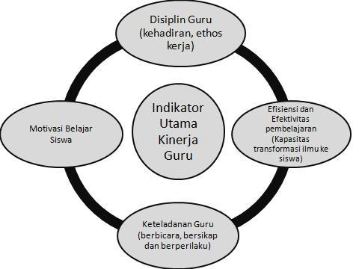
PENILAIAN KINERJA GURU

Slide 34
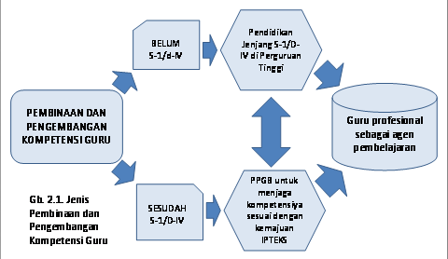

Slide 35
PENGEMBANGAN KARIR
Dua alur pembinaan dan pengembangan profesi guru:
1. pembinaan dan pengembangan profesi → pembinaan 4 kompetensi, berujung pd jabatan fungsional
2. pembinaan dan pengembangan karir →(1) penugasan, (2) kenaikan pangkat, dan (3) promosi.

Slide 36
PERLINDUNGAN DAN PENGHARGAAN
Perlindungan bagi guru adalah usaha pemberian perlindungan hukum, perlindungan profesi, dan perlindungan keselamatan dan kesehatan kerja, serta perlindungan HaKI yang diberikan kepada guru, baik berstatus sebagai PNS maupun bukan PNS.

Slide 37
Penghargaan dan Kesejahteraan
Guru memiliki hak yang sama untuk mendapatkan penghargaan dan kesejahteraan. Penghargaan diberikan kepada guru yang berprestasi, berprestasi luar biasa, berdedikasi luar biasa, dan/atau bertugas di daerah khusus.

Slide 38
Penghargaan dan Kesejahteraan
Penghargaan kepada guru dapat diberikan pada tingkat satuan pendidikan, desa/kelurahan, kecamatan, kabupaten/kota, provinsi, nasional, dan/atau internasional..

Slide 39
Penghargaan dan Kesejahteraan
Penghargaan itu beragam jenisnya, seperti satyalancana, tanda jasa, bintang jasa, kenaikan pangkat istimewa, finansial, piagam, jabatan fungsional, jabatan struktural, bintang jasa pendidikan, dan/atau bentuk penghargaan lain sesuai dengan peraturan perundang-undangan.

Slide 53
ETIKA PROFESI
Berbicara mengenai Kode Etik Guru dan etika profesi guru dengan segala dimensinya tidak terlepas dengan dimensi organisasi atau asosiasi profesi guru dan kewenangannya, Kode Etik Gutu itu sendiri, Dewan Kehormatan Guru, pembinaan etika profesi guru, dan lain-lain.

Slide 54
Esensi Kode Etik dan Etika Profesi
Guru Indonesia harus menyadari bahwa jabatan guru adalah suatu profesi yang terhormat, terlindungi, bermartabat, dan mulia
Guru Indonesia selalu tampil secara profesional dengan memperhatikan tugas utamanya

Slide 55
Esensi Kode Etik dan Etika Profesi
Penyandang profesu guru adalah insan yang layak ditiru dalam kehidupan bermasyarakat, berbangsa dan bernegara, khususnya oleh peserta didik
Guru Indonesia menyadari sepenuhnya bahwa perlu ditetapkan Kode Etik Guru Indonesia (KEGI) sebagai pedoman bersikap dan berperilaku

